Slide 1

DISEÑO DE CIRCUITOS IMPRESOS
Jorge Aristizabal

Slide 2
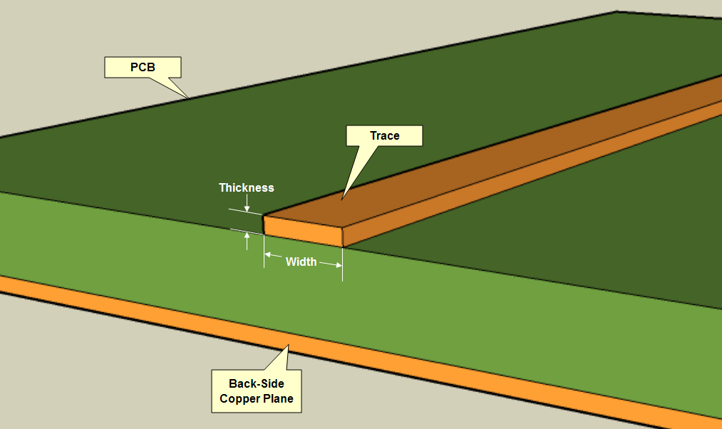
CIRCUITO IMPRESO (PCB)
Superficie constituida por caminos o pistas de material conductor laminado sobre una base no conductora.

Slide 3
HISTORIA
1920 Charles Ducas Patente invención (punto a punto)
1943 Paul Eisler (Ing Austriaco)
Usado para construir radios as potentes durante la segunda guerra mundial
1948- EEUU libera el invento
1950- se vuelve famoso el uso de PCBs
1960- Desarrollo técnica de montaje superficial
1980- Japon
1990- EL mundo

Slide 4
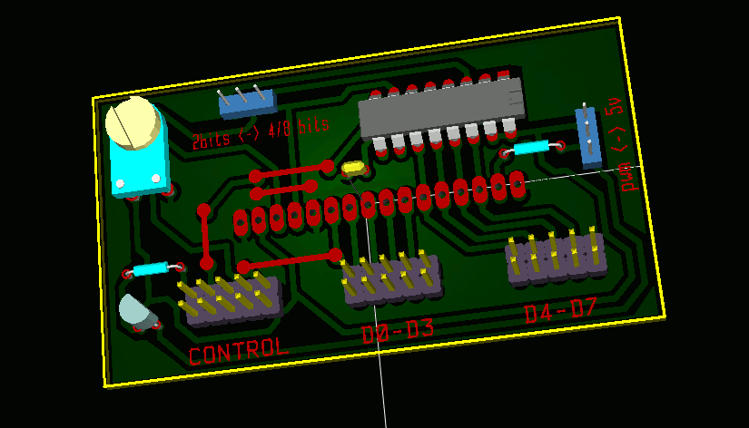
Para qué sirven?
Permiten conectar eléctricamente y sostener mecánicamente los componentes electrónicos de un circuito

Slide 5
Materiales de PCB (sustrato aislante)
SUSTRATO AISLANTE:
FR-1 (Papel Fenólico)
FR-2 (Papel Fenólico)
FR-3 (Papel Fenólico y Epoxi)
FR-4 (Fibra de Vidrio y Epoxi)
FR-5 (Fibra de Vidrio y Epoxi)
FR-6 (Vidrio mate y Polyester)
G-10 (Fibra de Vidrio y Epoxi)
CEM-1 (papel y Epoxi)
CEM-2 (papel y Epoxi)
CEM-3 (Fibra de Vidrio y Epoxi)
CEM-4 (Fibra de Vidrio y Epoxi)
CEM-5 (Fibra de Vidrio y Poliéster)FR-4 Rigido

Slide 6
Materiales de PCB (Laminado)
Cobre
Oro
Espesor aislante
0,2 0,5 0,7 0,8 1,0 1,2 1,5 1,6 2,0 2,4 3,2 ó 6,4 mm (UNE 20-621-84/3)
Espesor Lamina conductora
El espesor del laminado suele expresarse en onzas por pie cuadrado, siendo la mas común 1 onza, que equivale a 35micras de espesor. Las mas comunes son ½, 1, 2 y 3 onzas por pie cuadrado.

Slide 7
DISEÑANDO PCBs
1. Información legal
2. Requerimientos de diseño (condiciones ambientales, tamaño, instalación, propiedades mecánicas, tecnología de ensamble, etapa de diseño, etc.)
3. Diseño de un esquema del circuitos
4.Lista de partes a utilizar (descripción, encapsulados a usar, etc)

Slide 8
DISEÑANDO PCBs
Establecer pruebas de funcionamiento
Diseño de la board.

Slide 9
RECOMENDACIONES DE DISEÑO
Puntos de soldadura: círculos don diámetro de al menos el doble de la pista.
Ancho de pistas en función de la corriente: 0.8mm aprox. 2 A, 2mm aprox. 5 A, 4.5mm aprox. 10 A.
Distancia mínima entre pistas y bordes de la placa, aprox. 5mm.

Slide 10
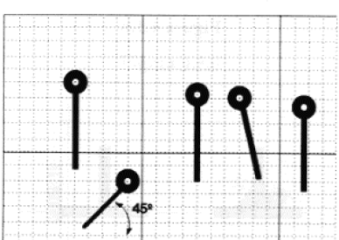
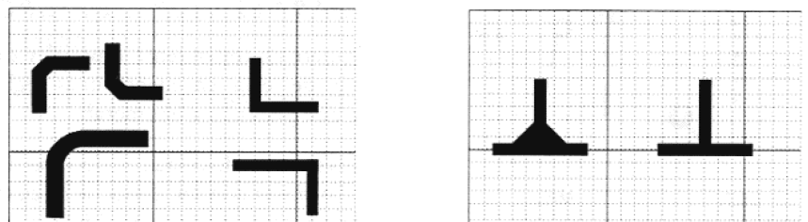
RECOMENDACIONES

Slide 11
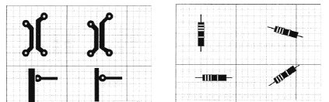
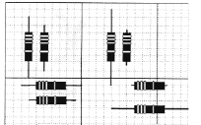
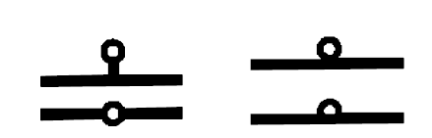
RECOMENDACIONES

Slide 12
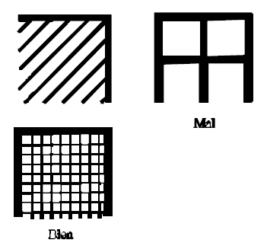

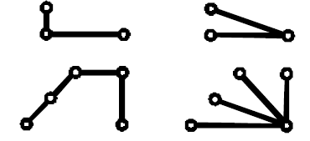
RECOMENDACIONES

Slide 13
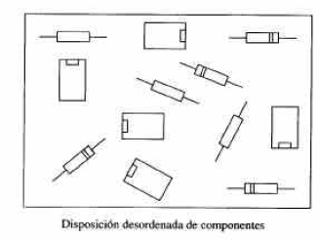
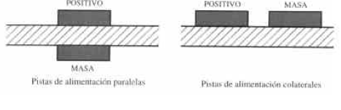
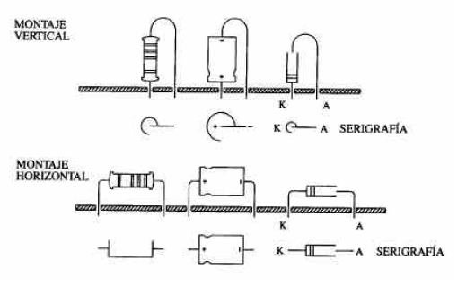
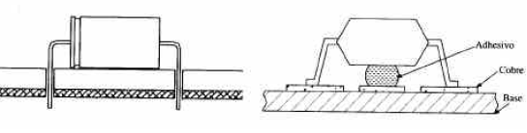
RECOMENDACIONES

